Slide 1
Текущая ситуация в ягодной отрасли России
Ирина Козий, генеральный директор Ягодного союза, генеральный директор ИА «FruitNews»

Slide 2
Источник: Оценка FruitNews по данным Федеральной службы государственной статистики РФ, 2020 г. и Федеральной таможенной службы, 2020 г.

Slide 3
Источник: Федеральная служба государственной статистики РФ, 2020 г.

Slide 4
Источник: Оценка Ягодного союза

Slide 5
Источник: Федеральная служба государственной статистики РФ, 2020 г.

Slide 6
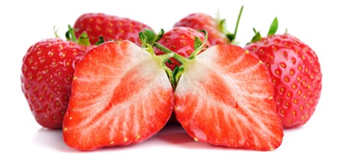
Изменения площадей насаждений ягод в сельскохозяйственных организациях и крестьянско-фермерских хозяйствах (га) по данным Сельскохозяйственной переписи 2006 и 2016 гг.
 | Ягодники всего (га) | Земляника садовая (га) | Малина (га) | Смородина (га) | Крыжовник (га) | Рябина (га) | Облепиха (га) | Другие (га)
Россия (2016 г.) | 14172 | 2548,6 | 2412,2 | 3271,2 | 66,7 | 942,2 | 4034,4 | 896,8
Россия (2006 г.) | 18105,4 | 2841,7 | 2309,8 | 6144,4 | 89,8 | 1994,5 | 3881,5 | 843,5
Изменение | -22% | -10% | 4% | -47% | -26% | -53% | 4% | 6%
T E A M
Источник: Федеральная служба государственной статистики РФ, 2020 г.

Slide 7
Источник: Федеральная служба государственной статистики РФ, 2020 г.

Slide 14
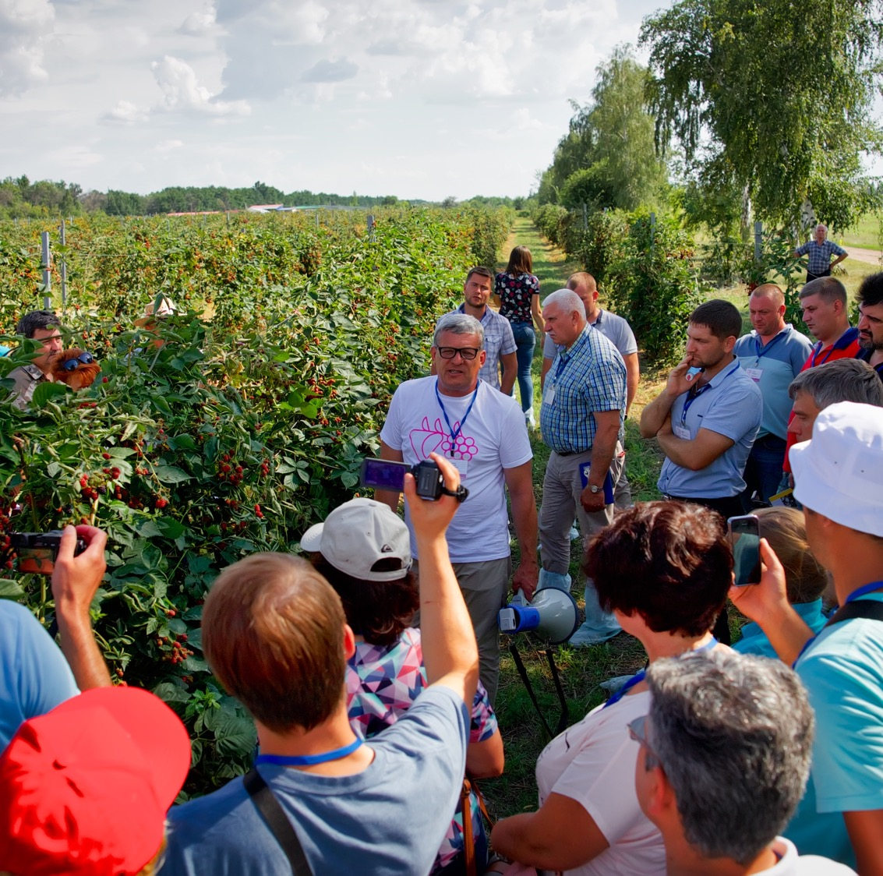
info@berry-union.ru
+7 (495) 729-3080
https://berry-union.ru

